Slide 1


数
字
仪
表
读
数
的
自
动
识
别
系
统
指导教师：华钢 教授
答辩人：潘传超
Notes:
问候：好，下面我将本论文设计的目的和主要内容向各位老师作一汇报，恳请各位老师批评指导。

Slide 2

答辩提纲
1
课题的研究背景及意义
2
数字表头模拟与图像采集
3
数字仪表图像预处理
4
数字仪表图像识别处理
5
数字仪表读数数据处理
6
结束语
数字仪表读数的自动识别系统

Slide 3

1
课题的研究背景及意义
工业标准4.0的提出，加快了企业智能化的建设，机器生产越来越多地取代了人工生产，而仪表读数自动识别将进一步加快工业智能的建设。
背景1
在互联网大时代背景下，越来越多的数据需要传入计算机网络，进行网络数据流分析。
背景
及
意义
背景2
让那些仅仅只有数显而没有其他形式信号输出的仪表也能实现仪表数据的自动调校、抄表或其他形式数据的输出。
意义

Slide 4
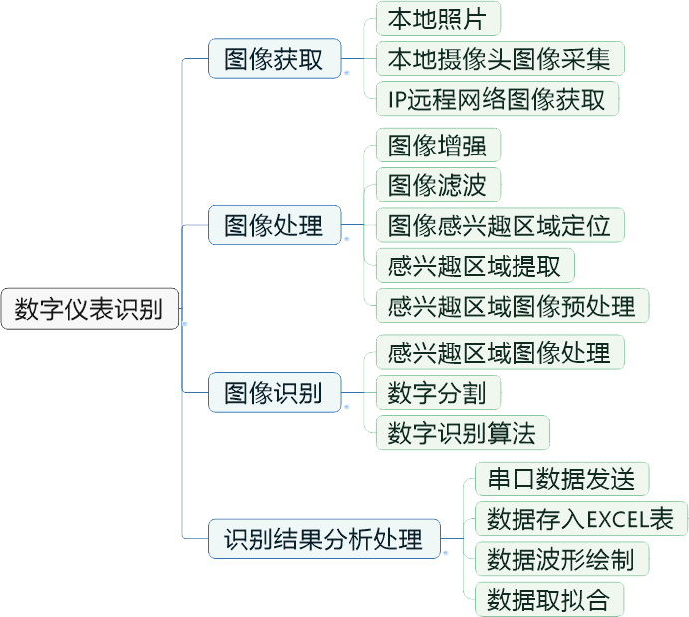
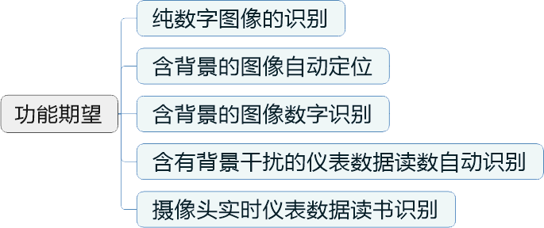
设计思路
1.软件实现过程框图
2.软件设计详细工作过程
图1-1
3.理想效果展望

Slide 5
实现效果展示（演示）
数字仪表读数过程演示识别-----本地图像
数字仪表读数自动识别------USB模拟仪表图像采集方式
数字仪表读数自动识别------模拟仪表网络图像采集方式

Slide 6
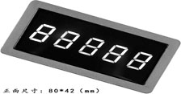
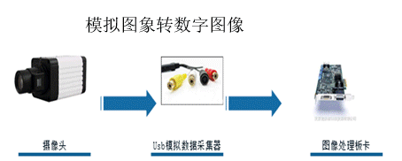
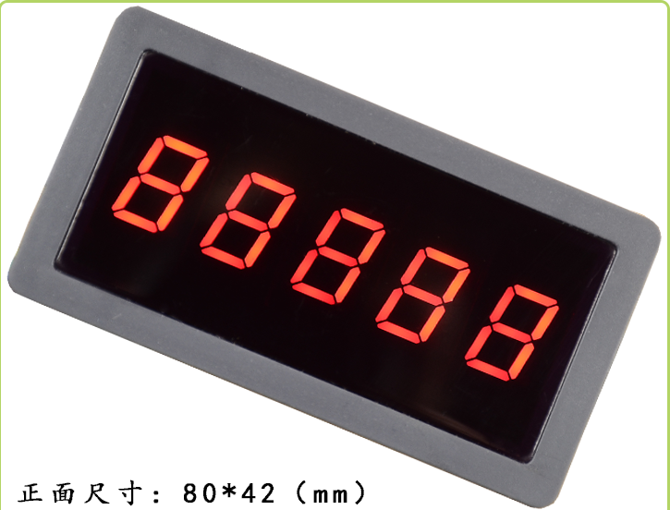
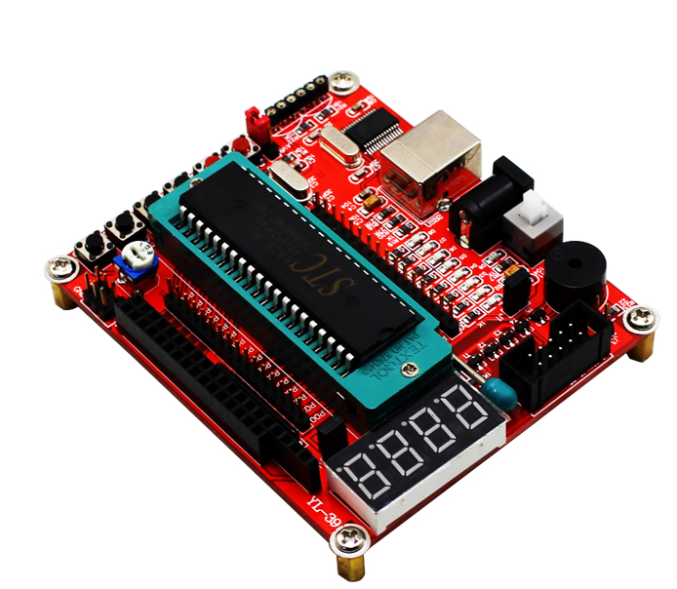
2
数字表头模拟与图像采集
图1 数字仪表的表头数显模拟
图2 数字图像的捕获示意图
图3 模拟表头实现的程序框图
本实验中，模拟表头是利用51单片机的
普通IO口，模拟表头数显的控制时序，对数
显表头实现数显的控制。
在本设计中，数字仪表图像的获
取渠道有三种，第一种是本地图片的
加载，第二种是USB摄像头图像的采
集。第三种是网络图像的采集。

Slide 7




3
数字仪表图像预处理
2.图像暗区域增强
3.图像滤波
Basic
Basic
Main
预处理
5.图像分割
1.感兴趣区域定位
Main
4.图像二值化
预处理：
数字仪表读数的自动识别系统
Main

Slide 8
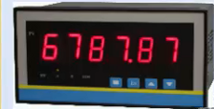
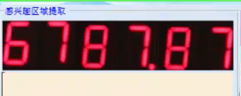
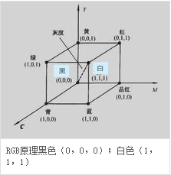
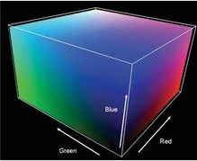
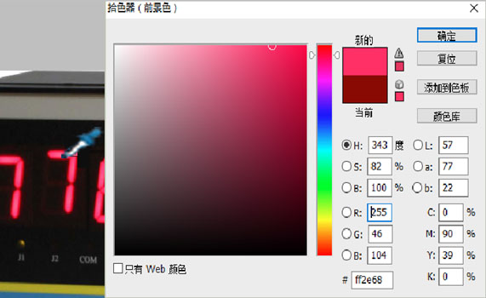
3.1
感兴趣区域定位（第一种方案）
图1-1
图1-1
图1-1
图1-1

Slide 9
3.1
感兴趣区域定位（其他方案）
第二种方案：人机交互
通过人机交互的方式，实现人工从图像中取出
不含背景噪声的数显区域
第三种方案：图像捕获聚焦感兴趣区域
固定识别区域，手动调整仪表数据捕获效果，
使仪表的有用数据正好位于识别框中。

Slide 10
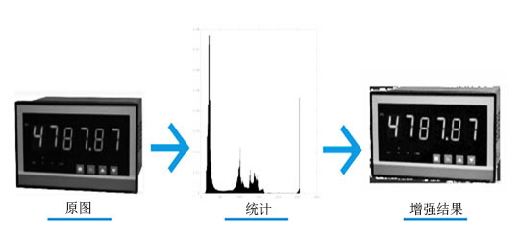
3.2
图像暗区域增强
图 2-2 图像增强的示意图
为了更为准确的图像识别，我们对灰度化后的
图像进行了，暗区域增强。
图 2-1 图像增强的框图

Slide 11
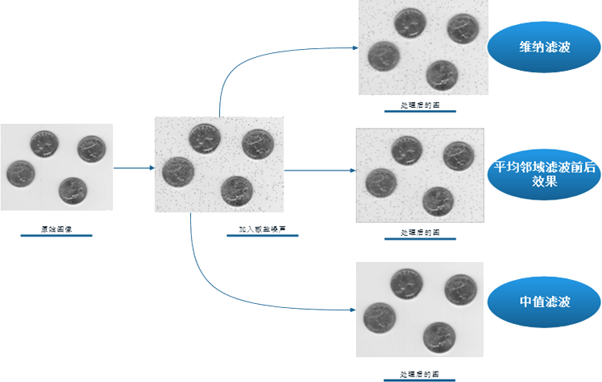
3.3
图像滤波
椒盐噪声
椒盐噪声是由图像传感器，传输信道，解码处理等
产生的黑白相间的亮暗点噪声。椒盐噪声往往由
图像切割引起。，常用的椒盐噪声去除算法是
中值滤波算法，椒盐噪声是指
两种噪声，一种是盐噪声
（salt noise），另一种是
胡椒噪声（pepper noise）。
盐=白色，椒=黑色。盐噪声
是高灰度噪声，椒噪声属于低灰度噪声。
一般两种噪声同时出现，呈现在图像上就是黑白杂点。

Slide 12

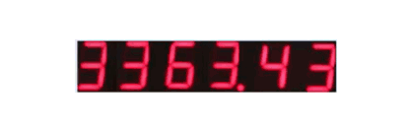
二值化与分割
图像的二值化过程
图1-2 数字的分割
3.5 数字分割
图1-2 图像的二值化过程
3.4 图像二值化
图1-3图像二值化和的分割

Slide 13
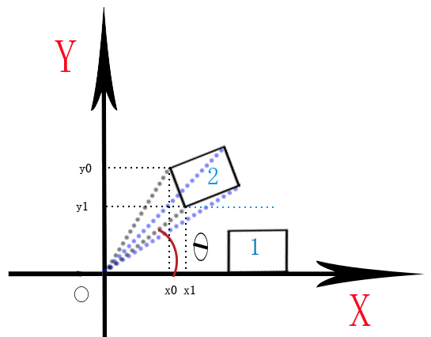
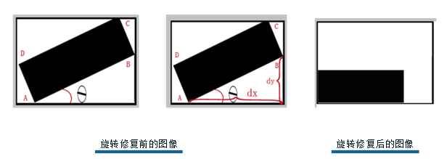
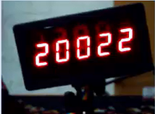
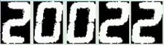
4
数字仪表图像识别（角度矫正）
图像旋转角度矫正

Slide 14
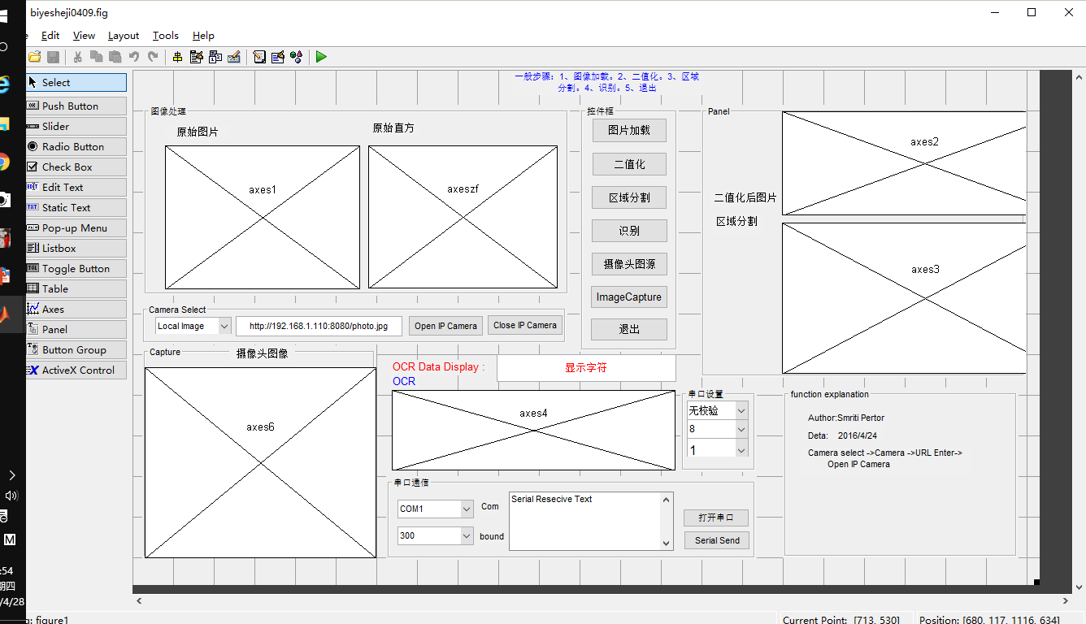
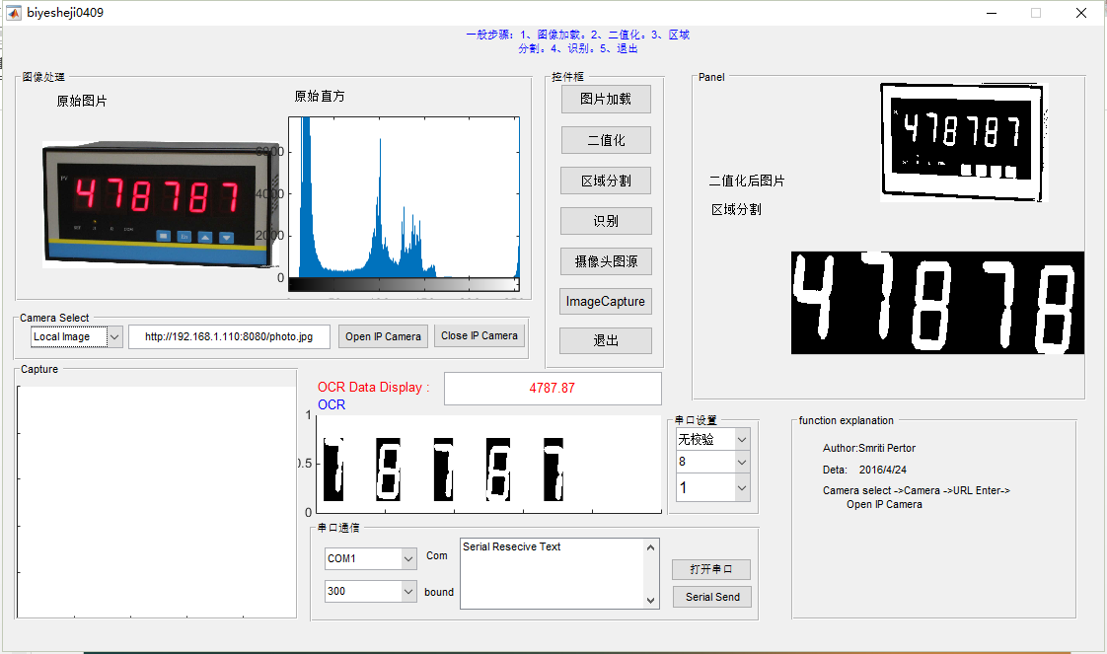
第二种识别方案流程图
第一种识别方案流程图

Slide 15
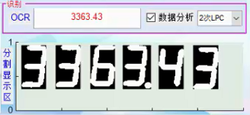
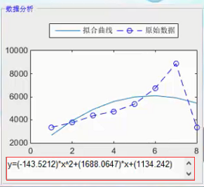
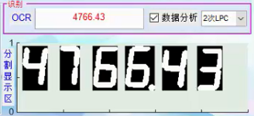
5
数字仪表读数数据处理
图1 数据处理框图
说明：
数字仪表读数的数据
处理过程框图如图1所示，
其中数据的波形显示和求
取识别数据的预测方程式
如图2所示。
图2 数据处理效果

Slide 16
结束语
本次毕业设计课题的完成，非常感谢指导老师华钢教授对我悉心的教导，衷心感谢各位答辩老师在百忙之中抽出时间审阅我的论文。
感谢学校里的所有教诲我的老师， 是他们教学的成果让我对生活充满正能量让我更进一步的看清自己，他们悉心的教诲也是我完成此篇论文不可缺少的存在。感谢答辩老师对我进行现场指导。再一次谢谢学校的这些可亲可敬的老师！谢谢！

